Slide 1

Universidad Autónoma del Estado de México
Centro Universitario UAEM Ecatepec
Ingeniería en Computación
Unidad de Aprendizaje:
Fundamentos de la Robótica
Autor: Dr. Salvador Juárez López
Fecha: Agosto 2017.

Slide 2
Presentación
Un robot es un dispositivo programable y multifuncional diseñado para realizar al menos una tarea específica. Los robots se diseñan y construyen para ser versátiles y para funcionar automáticamente sin la intervención humana mientras desempeñan la tarea asignada.
Los robots ya se utilizan ampliamente en varios sectores y su número está en constante aumento conforme se hacen económicamente viables, más flexibles y los avances en la tecnología de cómputo los hace más “inteligentes”. El uso de los robots, particularmente en la industria, tiene varias ventajas:
1. Aumento en la productividad debido a su velocidad y habilidad de trabajar sin parar, lo que lleva a una mejor utilización del capital invertido en equipo.

Slide 3
Presentación
2. Mejora en la calidad de los productos producidos, reduciendo las fallas en tareas repetitivas.
3. Flexibilidad dada su característica de ser reprogramados para desempeñar una nueva tarea.
4. Precisión por ser capaces de moverse con un margen de error reducido.
Este curso proveerá los conocimientos básicos necesarios para que el alumno conozca los fundamentos de la robótica y aplique estos conocimientos en la construcción de robots y su uso en tareas específicas

Slide 4
Guion Explicativo
El presente material didáctico esta diseñado como apoyo a la asignatura de Fundamentos de Robótica específicamente la unidad III, cuya finalidad es dar a conocer los diversos sensores y actuadores que son más comerciales, y para que el alumno los pueda reconocer. En este material no se utilizan los sensores y motores de Fischertechnik porque nuestro centro universitario no tiene ninguno y los kits son de costos elevados. Se mostraran algunos videos donde se puedan visualizar sensores y actuadores.

Slide 5
Objetivo de la asignatura
El alumno adquirirá los conocimientos básicos de la robótica y será capaz de diseñar, modelar, construir y programar un robot diseñado por él mismo o de acuerdo a un modelo.

Slide 6
UNIDAD III
Identificar los tipos de sensores y actuadores que conforman un robot manipulador.

Slide 7
Secuencia didáctica
Identificar los tipos de sensores y actuadores que conforman un robot manipulador
1. Necesidad e Importancia de los Sensores.
2. Tipos de Sensores y funcionamiento (internos y externos).
3. Tecnologías de Actuadores.

Slide 8
Objetivo de la Unidad III
Identificar los tipos de sensores y actuadores que conforman un robot manipulador.

Slide 9
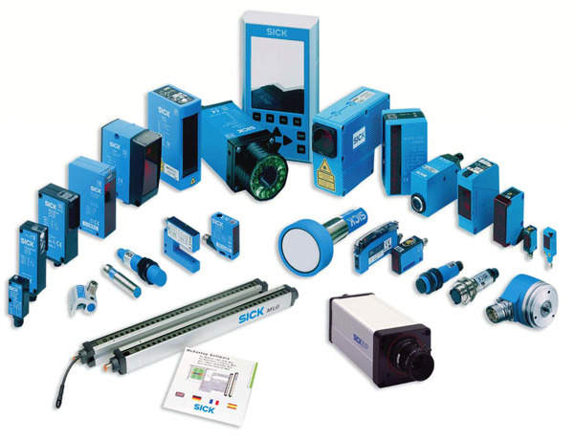
1. Necesidad e Importancia de los Sensores
Figura [1]

Slide 10
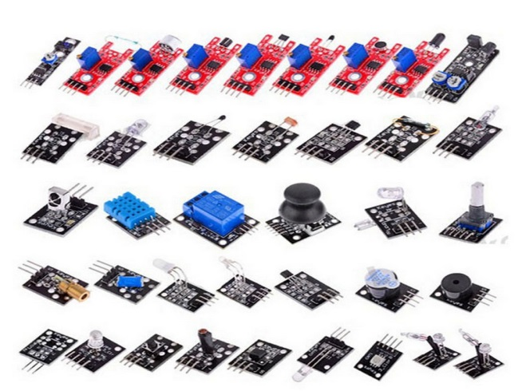
Sensores
Los sensores permiten la adquisición de la información necesaria para el control del robot. En el estudio de los sensores debe involucrarse la medida de las magnitudes y su representación en forma compatible para su procesamiento.
Figura [2]

Slide 11
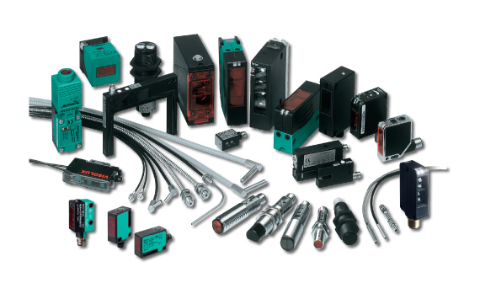
¿Qué es un Sensor?
Un sensor es un dispositivo capaz de detectar magnitudes físicas o químicas, llamadas variables de instrumentación, y transformarlas en variables eléctricas.
Figura [3]

Slide 12
Características importantes de los sensores
Exactitud. Debe poder detectar el valor verdadero de la variable sin errores sistemáticos. Sobre varias mediciones, la desviación de los errores cometidos debe tender a cero.
Precisión. Una medida será más precisa que otra si los posibles errores aleatorios en la medición son menores.
Costo. El costo para comprar, instalar y manejar el sensor debe ser lo más bajo posible

Slide 13
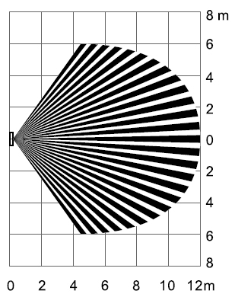
Características Importantes de los sensores
Rango de funcionamiento. Debe tener un amplio rango de funcionamiento, es decir, debe ser capaz de medir de manera exacta y precisa un amplio abanico de valores de la magnitud correspondiente.
Velocidad de respuesta. Debe responder a los cambios de la variable a medir en un tiempo mínimo Lo ideal sería que la respuesta fuera instantánea.
Figura [4]

Slide 14
Características Importantes de los sensores
Calibración. Es el proceso mediante el cual se establece la relación entre la variable medida y la señal de salida que produce el sensor. La calibración debe poder realizarse de manera sencilla y además el sensor no debe precisar una recalibración frecuente.
Fiabilidad. Debe ser fiable, es decir, no debe estar sujeto a fallos inesperados durante su funcionamiento.

Slide 15
Importancia de los sensores
La necesidad de utilizar sensores radica en que gracias a ellos los robots pueden recibir y emitir información de todo aquello que les rodea. Para lograr comprender su importancia, podemos decir que los sensores tienen la misma función que los sentidos para los seres humanos.

Slide 16
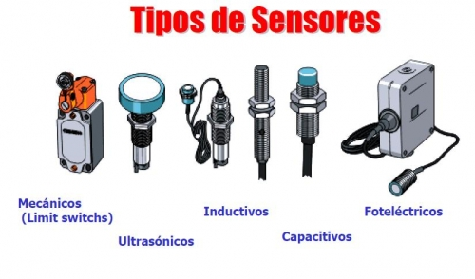
2. Tipos de Sensores y funcionamiento interno y externo
Figura [5]

Slide 17
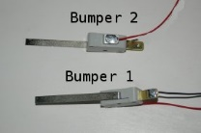
Tipos de Sensores y funcionamiento
SENSOR DE CONTACTO O BUMPER.
Funcionamiento: En estado de reposo la patilla común (C) y la de reposo (R) están en contacto permanente hasta que la presión aplicada a la palanca del bumper hace saltar la pequeña pletina acerada interior y entonces el contacto pasa de la posición de reposo a la de activo (A).
Figura [6]

Slide 18
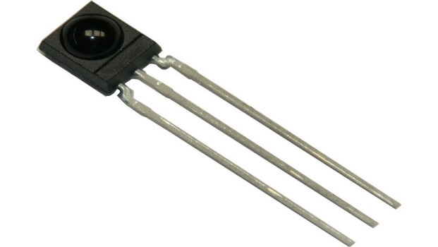
Tipos de Sensores y funcionamiento
SENSOR DE INFRARROJOS.
El dispositivo emite luz infrarroja por medio de un led emisor de IR y dependiendo del receptor, tenemos los siguientes funcionamientos: Si se trata de un fototransistor, contra más luz reflejada del emisor capte por su base más conducirá el fototransistor. La salida de este dispositivo es analógica y viene determinada por la cantidad de luz reflejada.
Figura [7]

Slide 19
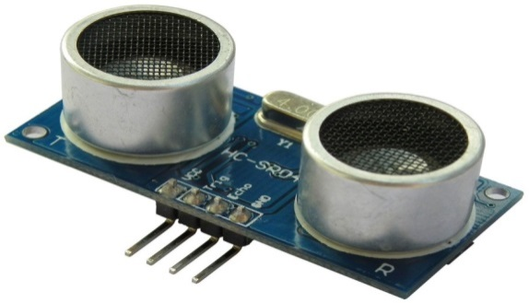
Tipos de Sensores y funcionamiento
SENSOR DE ULTRASONIDOS.
Los ultrasonidos son vibraciones del aire de la misma naturaleza que el sonido audible pero de una frecuencia mas elevada que parte de 20 000 Hz hasta 5.108 Hz. no audibles estos por el oído humano. Se alcanzan longitudes de onda que se aproximan a la luz visible.
Figura [8]

Slide 20
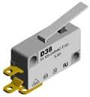
Tipos de Sensores y funcionamiento
SENSORES MECÁNICOS.
Para medir cantidades como posición, forma, velocidad, fuerza, torque, presión, vibración, deformación y masa.
Figura [9]

Slide 21
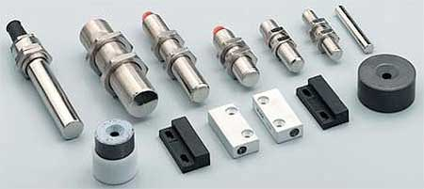
Tipos de Sensores y funcionamiento
SENSORES MAGNETICOS.
Funcionan para medir campo, flujo y permeabilidad magnética.
Figura [10]

Slide 22
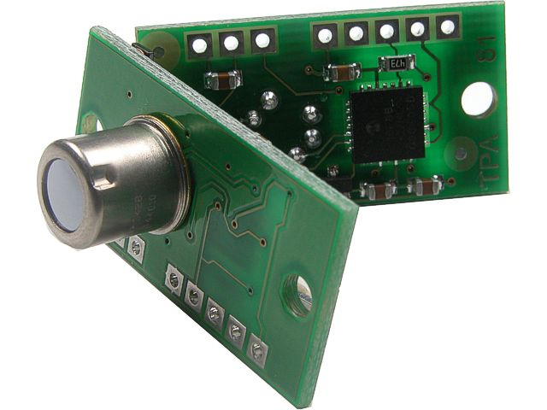
Tipos de Sensores y funcionamiento
SENSORES TERMICOS.
Funcionan para medir temperatura, flujo, conductividad y calor específico.
Figura [11]

Slide 23
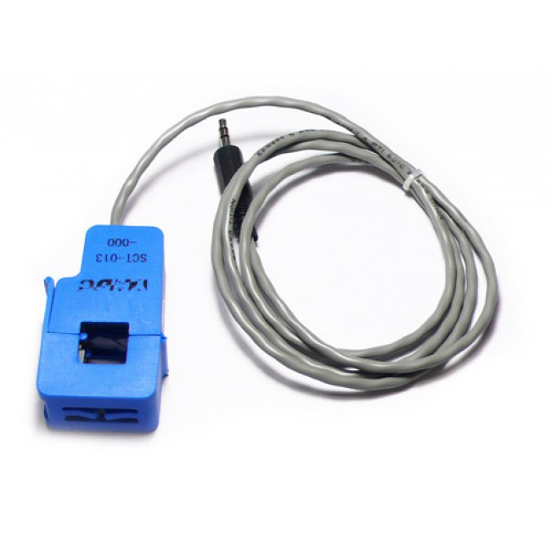
Tipos de Sensores y funcionamiento
SENSOR DE CORRIENTE.
Funcionan para monitorizar corriente continua o alterna. Se incluyen sensores de corriente lineales y digitales.
Los digitales pueden hacer sonar una alarma, arrancar un motor, abrir una válvula o desconectar una bomba.
Los lineales duplican la forma de la onda de la corriente captada, y puede ser utilizada como un elemento de respuesta para controlar un motor o regular la cantidad de trabajo que realiza una máquina.
Figura [12]

Slide 24
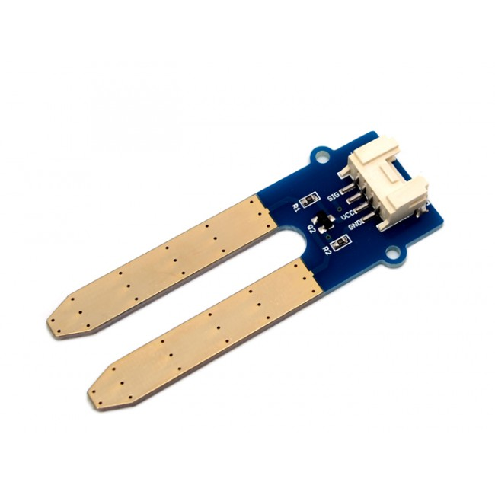
Tipos de Sensores y funcionamiento
SENSOR DE HUMEDAD
Su funcionamiento son para humedad relativa/temperatura y humedad relativa están configurados con circuitos integrados que proporcionan una señal acondicionada. Estos sensores contienen un elemento sensible capacitivo en base de polímeros que interacciona con electrodos de platino.
Figura [13]

Slide 25
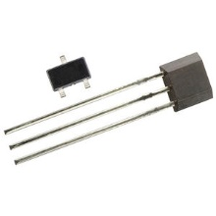
Tipos de Sensores y funcionamiento
SENSOR DE POSICION Y ESTADO SÓLIDO
Su funcionamiento se realiza como detectores de proximidad de metales y de corriente, están disponibles en varios tamaños y terminaciones. Estos sensores combinan fiabilidad, velocidad, durabilidad y compatibilidad con diversos circuitos electrónicos para aportar soluciones a las necesidades de aplicación.
Figura [14]

Slide 26
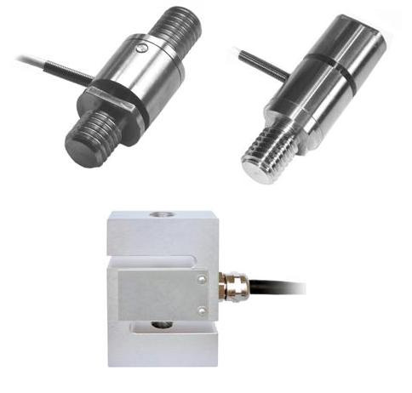
Tipos de Sensores y funcionamiento
SENSOR DE POSICION Y FUERZA
Su funcionamiento es ofrecer una excelente repetitividad y una alta precisión y fiabilidad bajo condiciones ambientales variables. Además, presentan unas características operativas constantes en todas las unidades y una intercambiabilidad sin recalibración.
Figura [15]

Slide 27
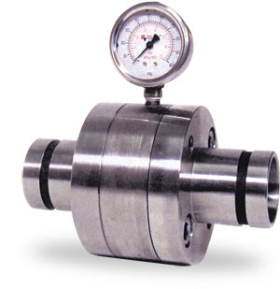
Tipos de Sensores y funcionamiento
SENSOR DE PRESIÓN
El funcionamiento de estos sensores están basados en tecnología pieza resistiva, combinada con microcontroladores que proporcionan una alta precisión, independiente de la temperatura, y capacidad de comunicación digital directa con PC.
Figura [16]

Slide 28
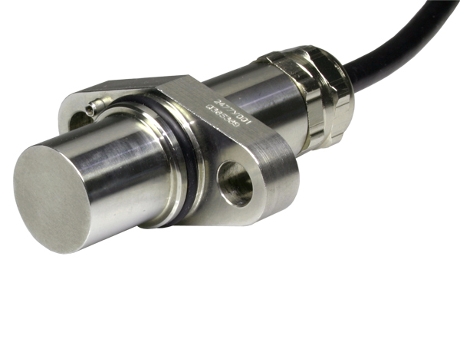
Tipos de Sensores y funcionamiento
SENSOR DE VELOCIDAD.
Su funcionamiento se basa en detectar la velocidad de un objeto tanto sea lineal como angular, pero la aplicación más conocida de este tipo de sensores es la medición de la velocidad angular de los motores que mueven las distintas partes del robot.
Figura [17]

Slide 29
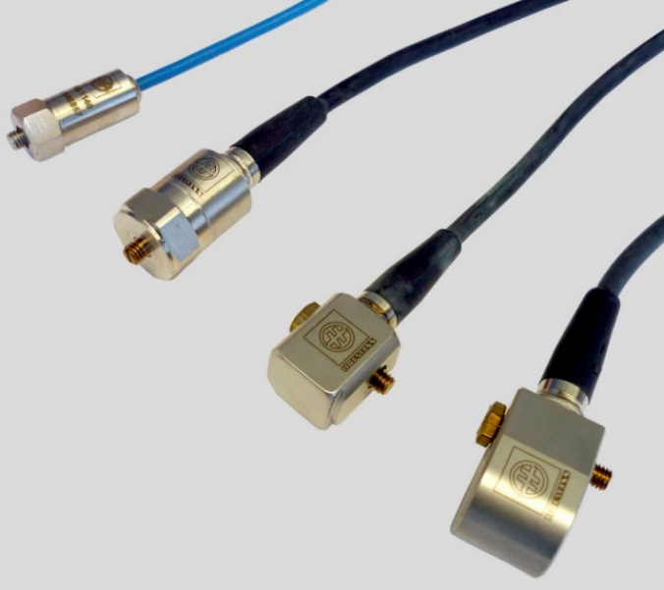
Tipos de Sensores y funcionamiento
SENSORES DE ACELERACION.
Su funcionamiento de este tipo de sensores es muy importante, ya que la información de la aceleración sufrida por alguna parte de un robot es de vital importancia, ya que si se produce una aceleración en un objeto, este experimenta una fuerza que tiende ha hacer poner el objeto en movimiento.
Figura [18]

Slide 30
Tipos de Sensores y funcionamiento
Ejemplos del uso de los Sensores a través de videos
Sensores simples que no requieren librería
https://www.youtube.com/watch?v=HHKfQD4v3Vc
Que es un sensor y tipos de sensores
https://www.youtube.com/watch?v=9rO05piyaaA
Sensores inductivos : Funcionamiento y conexionado.
https://www.youtube.com/watch?v=YxZOLavEXag
Sensores capacitivos : Funcionamiento y conexionado.
https://www.youtube.com/watch?v=kI_NH6m2GBc
Se les explica a los alumnos el uso de sensores a través de videos para que se comprendan su funcionalidad, 30 minutos.

Slide 31
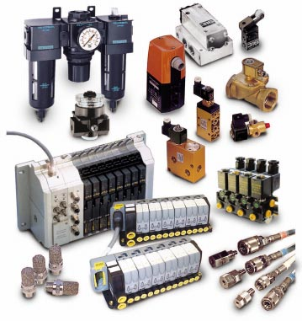
3. Tecnología de Actuadores
Figura [19]

Slide 32
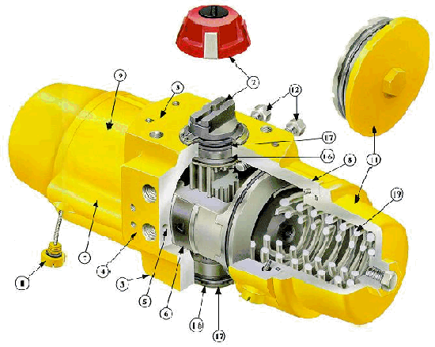
Tecnología de Actuadores
Un actuador
Es un dispositivo capaz de transformar energía hidráulica, neumática o eléctrica en la activación de un proceso con la finalidad de generar un efecto sobre un proceso automatizado.
Figura [20]

Slide 33
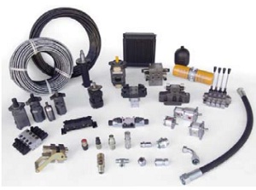
tipos de actuadores
Tecnología de Actuadores
Hidráulicos
Neumáticos
Eléctricos
Figura [21]

Slide 34
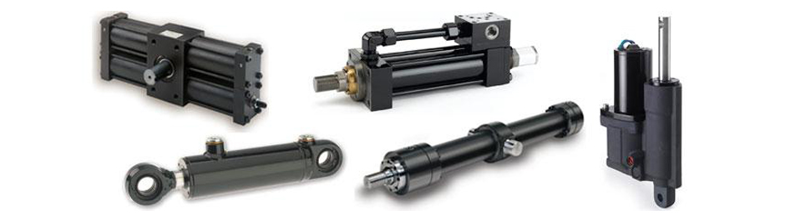
Tecnología de Actuadores
Actuadores Hidráulicos.
Se clasifican en Actuadores Lineales, llamados cilindros y rotativos, en general denominados motores hidráulicos. Los actuadores son alimentados con fluido a presión y se obtiene un movimiento con una determinada velocidad, fuerza partir de la perdida de presión de un determinado caudal del fluido en cuestión.
Figura [22]

Slide 35
Tecnología de Actuadores
Ejemplo de Actuador Hidráulico
Actuadores Hidráulicos
https://www.youtube.com/watch?v=-2UicPg1KVY
Actuador Hidráulico Rotativo
https://www.youtube.com/watch?v=HHjna9dw4eU
Se les explica a los alumnos la funcionalidad de los actuadores hidráulicos a través de videos, 10 minutos.

Slide 36
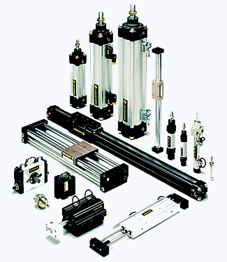
Tecnología de Actuadores
Actuador Neumático.
El trabajo realizado por un actuador neumático puede ser lineal o rotativo. El movimiento lineal se obtiene por cilindros de pistón (su desplazamiento es lineal). También encontramos actuadores neumáticos de rotación llamados motores neumáticos
Figura [23]

Slide 37
Tecnología de Actuadores
Ejemplo de Actuador Neumático
Actuadores neumáticos
https://www.youtube.com/watch?v=pwFBxBEV1Xs
FESTO Estructura de un Sistema de Control Neumático
https://www.youtube.com/watch?v=-iwttJ3ahFo
Se les explica a los alumnos la funcionalidad de los actuadores neumáticos a través de videos, 10 minutos.

Slide 38
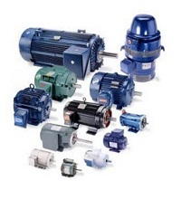
Tecnología de Actuadores
Actuadores Eléctricos.
Son más económicos que sus contrapartes hidráulicas y neumáticas. Los actuadores eléctricos tienen el beneficio de una transmisión de energía más limpia, más simple y más eficiente; el mantenimiento se minimiza porque no se requiere cambiar partes o lubricar, excepto en condiciones extremas.
Figura [24]

Slide 39
Tecnología de Actuadores
Ejemplo de Actuador Eléctrico
Actuadores eléctricos. Driver motor paso a paso, serie JXC
https://www.youtube.com/watch?v=LcjCbF9bChg
Actuadores eléctricos de SMC. Control total del movimiento a su alcance
https://www.youtube.com/watch?v=bo99K1jkwNQ
Se les explica a los alumnos la funcionalidad de los actuadores eléctricos a través de videos, 10 minutos.

Slide 40
Tecnología de Actuadores
Ventajas y Desventajas de los tipos de Actuadores
Tipo de actuador | Ventajas | Desventajas
Neumático | Bajo costo Rapidez Sencillos Robustos | Requieren de instalaciones especiales Ruidosos
Hidráulico | Rápidos Alta capacidad de carga Presenta estabilidad frente a cargas estáticas | Requieren instalaciones especiales Son de difícil mantenimiento Resultan poco económicos
Eléctrico | Precisos y fiables Silenciosos Son de fácil instalación Su control es sencillo | Potencia limitada

Slide 41
Conclusiones
Dentro del contexto educativo establecido en el proceso de enseñanza aprendizaje el presente material didáctico fue desarrollado con la finalidad de dar a conocer los diversos tipos de sensores y actuadores que forman parte de un robot manipulador, para que el alumno de Ingeniería en Computación sea capaz e diferenciarlos y conocer su uso y aplicaciones.

Slide 42
Referencias
Robot Modeling and Control, Mark W. Spong, Seth Hutchinson, and M. Vidyasagar, Ed. John Wiley & Sons, Inc. 2000.
Robótica, John J. Craig, Ed. Prentice Hall, 2006.
Fundamentos de Robótica, A. Barrientos, L. F. Peñin, C. Balaguer y R. Aracil, Ed. Mc Graw Hill, 1997.
Robótica: manipuladores y robots móviles, Aníbal Ollero Baturone, Marcombo, 2005.

Slide 43
Referencias de Figuras
[1] http://www.quimel.co/venta-de-productos-emerson-control-techniques-y-siemens/repuestos-automatizacion-industrial
[2]https://ae01.alicdn.com/kf/HTB177gySXXXXXc8aXXXq6xXFXXX7/5SET-LOT-37-in-1-Sensor-Kit-For-font-b-Arduino-b-font-font-b-Starters.jpg
[3] http://jc-exports.com/images/productos/image045.jpg
[4] https://www.tvc.mx/01LONGHORN/LH938F/Untitled-6.jpg
[5] http://cdn3.grupos.emagister.com/imagen/tipos_de_sensores_430139_t0.jpg
[6] http://www.iearobotics.com/talleres/generico-v13/sesion-4/images/bumper-5.jpg
[7] http://www.superrobotica.com/Images/S320170big.JPG
[8] https://images-na.ssl-images-amazon.com/images/I/81ZgSqRmtcL._AC_UL160_SR160,160_.jpg
[9]https://www.google.com.mx/imgres?imgurl=http://microbots.mx.tripod.com/bumper.jpg&imgrefurl=http://microbots.mx.tripod.com/mecanicos.htm&h=162&w=150&tbnid=XYXo-mLU6XM_2M&tbnh=162&tbnw=150&usg=__WjSkIrIAlUYMR-y-ukIgqrDYlBY=&hl=es-419&docid=WZrKHoLzjWSdEM
[10] http://www.varitel.com/assets/images/SM_01.jpg
[11] http://www.superrobotica.com/Images/s320085cbig.jpg
[12]http://img.linuxfr.org/img/687474703a2f2f6a6f6c696d6f6e742e66722f6f70656e656e657267796d6f6e69746f722f646570656368652f43545f73656e736f722e6a7067/CT_sensor.jpg

Slide 44
Referencias de Figuras
[13] http://www.zambeca.cl/tiendaOficial/image/cache/data/imagenes/Moisture%20sensor-500x500.jpg
[14] http://img.directindustry.es/images_di/photo-m/12365-9621541.jpg
[15] http://img.industic.es/img/sensor-fuerza-traccion-compresion-aep-1784-0-c.jpeg
[16] http://www.aguamarket.com/sql/productos/fotos/44_large.jpg
[17]http://www.integracionycontrol.com/web/images/productos/sensorline/velocidad/gel2477/3c_2477_g600x450_96dpi.jpg
[18] http://img.directindustry.es/images_di/photo-g/53056-2441677.jpg
[19] http://3.bp.blogspot.com/-OUfGD61sCtE/VWMWBeuq9RI/AAAAAAAAATI/d0FvNOtOwUU/s1600/actuadores-neumaticos.jpg
[20] https://userscontent2.emaze.com/images/95b09c3f-b4f8-41d7-97bf-e352e6e5b043/9a659a494cc5a633eb217a1b3e4e82b2.png
[21] http://www.hntools.es/images/hidraulica/hidraulica2.jpg
[22] http://www.unixel.com.mx/images/p/05/actuadores-hidraulicos-big.jpg
[23] http://4.bp.blogspot.com/-m8QWubCsMw0/U7wqXWncSLI/AAAAAAAAAC8/VY9ICjRHFI4/s1600/neumatica-01.jpg
[24] https://coriolisblog.files.wordpress.com/2008/12/tipos-diferentes-01.jpg?w=500

